Slide 1
4.6 ADMINISTRACIÓN DEL PROYECTO ADMINISTRACIÓN DE LAS COMUNICACIONES
MF. MARGARITA VALLE LEÓN
05/02/2016

Slide 2
4.6.1 Propósito del proceso
INVOLUCRADOS
PROYECTO
Entender y documentar
COMUNICACIÓN
Necesidades
de información

Slide 3
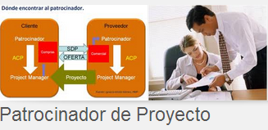
4.6.2 Roles principales
ROL | RESPONSABILIDAD
Administrador | Diseñar y operar el plan de comunicaciones. Verificar que su mensaje sea entendido por el receptor
Equipo de trabajo | Colaborar
Cliente o destinatario | Proveer información y dar el visto bueno.
Patrocinador | Mantenerse atento y dar el visto bueno

Slide 4
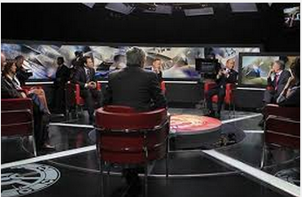
4.6.3 Proceso de planificación de las comunicaciones
cliente
patrocinador
Administrador y equipo de trabajo
Necesidades información y comunicación
CINCO PASOS PARA UNA COMUNICACIÓN EFECTIVA
1.- Escuche
2.- Piense con claridad
3.- Discuta abiertamente
4.- Desarrolle sensibilidad
5.- Responda rápidamente a las necesidades

Slide 5
1¿Es lo mismo escuchar que oír?
Cuando hablamos de oír, estamos refiriéndonos al proceso fisiológico que acontece cuando la recepción de las ondas –estímulos– produce una serie de vibraciones que llegan al cerebro.
Escuchar es un proceso psicológico que, partiendo de la audición, implica otras variables del sujeto: atención, interés, motivación, etc. Y es un proceso mucho más complejo que la simple pasividad que asociamos al dejar de hablar.
En resumen, escuchar es todo un arte que se aprende ejercitándolo, detectando las dificultades e inercias más habituales para poder intervenir sobre ellas. Pero también es un arte que, aunque parezca difícil, no lo es tanto cuando lo convertimos en experiencia viva y moldeable, cuando lo concretamos en objetivos alcanzables.
1 El difícil arte de escuchar Inspirados en CARLOS ALEMANY, El difícil arte de... «Escuchar»: Un arte complejo, Sal Terrae, enero 1995, 55-65 y Aprender a escuchar bien, en 14 aprendizajes vitales, DDB, Bilbao, 1998, 63-77.

Slide 6
4.6.4 Documentos de la planificación de las comunicaciones
PLAN DE ADMINISTRACIÓN DE LAS COMUNICACIONES
Políticas Objetivos Mensajes a enviar o recibir Grupos involucrados Tecnologías o medios de comunicación Esquema de comunicación Programa de comunicación
Páginas: 220, 221 y 222

Slide 7
Caso desayuno. Pág 211
PLAN DE COMUNICACIÓN
Políticas | Debe ser bidireccional Empatía y abordar temas de interés
b) Objetivos | Que no haya sorpresas desagradables de última hora. Lograr una convivencia placentera.
c) Mensajes a enviar o recibir | Resultados de acciones de aseguramiento y control de calidad Solicitudes de cambios al proyecto Detalles de flores y frutas Si falta algo sobre la mesa Durante la convivencia. Detalles.
d) Grupos involucrados | Pareja anfitriona Pareja invitada Jardinero
e) Tecnologías o medios de comunicación | Comunicación verbal, teléfono fijo o celular, mapa guía a los invitados.
f) Programa de comunicación | De acuerdo con tabla de requisitos y etapas de proyecto

Slide 8
Ejercicio en clase
Página 217
Ejercicio 1 incisos a, b y c

